Slide 1
Cerebros evolucionados
Sergio Camacho Marín

Slide 2
"Déjale el móvil al niño que ya sabe cómo utilizarlo"
Frase de madre o padre en algún momento de tu vida

Slide 3
TABLA DE CONTENIDO
01
INTRODUCCIÓN
03
APLICACIONES SOFTWARE
02
04
CUALIDADES EVOLUCIONADAS
CONCLUSIONES
Un breve ejemplo para intentar vislumbrar un poco la idea
¿Dónde aplicamos esto?
Un resumen sobre el tema tratado
Acompañado de experimentos

Slide 4
01
INTRODUCCIÓN

Slide 5

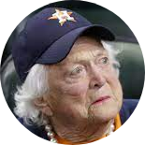
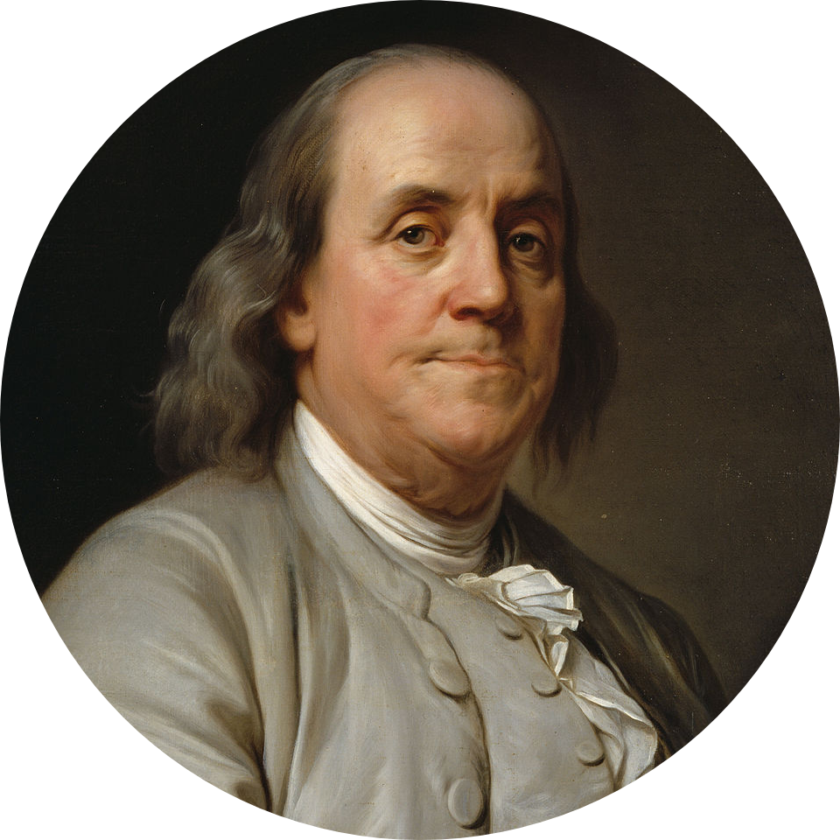
¿Casarse con la primera persona que besamos o escoger entre multitud por sus cualidades?

Slide 6
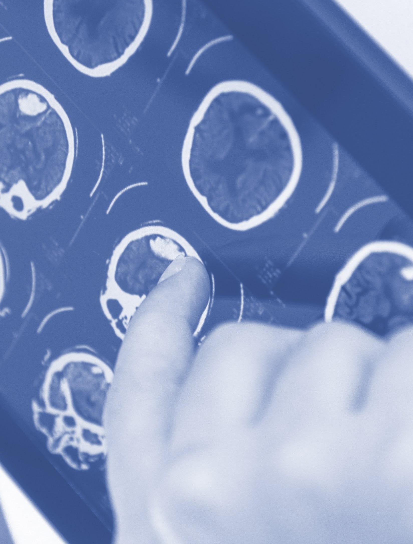
FÁBULA DEL AMOR DEL ROBOT

Slide 7

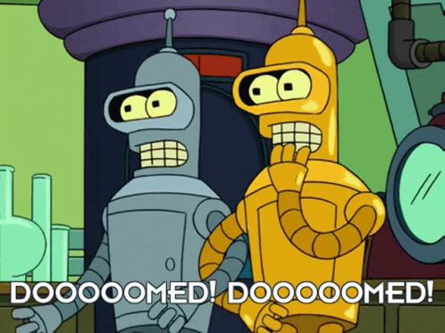
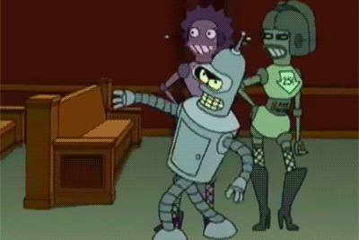
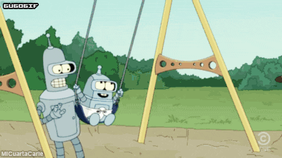
FÁBULA DEL AMOR DEL ROBOT
M-1
M-2
Para encontrar la mejor pareja
Lo mismo que M-1 pero un poco mejor optimizado
G-1
GE-1
Con que le satisfaga una, ya está
Lo mismo que G-1 pero con “pegamento”

Slide 8
02
CUALIDADES EVOLUCIONADAS

Slide 9
CUALIDADES EVOLUCIONADAS
Selección natural
Transmisión cultural
Otros mecanismos
Como la experiencia, la memoria ante sucesos, …

Slide 10
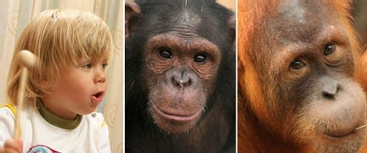
EXPERIMENTO DE MICHAEL TOMASELLO
Reunieron chimpancés adultos y jóvenes pero también a niños de 2 años
Observar a un adulto utilizar un rastrillo para alcanzar comida
Los chimpancés saben qué sirve pero no como usarlo, y los niños saben ambas.

Slide 11
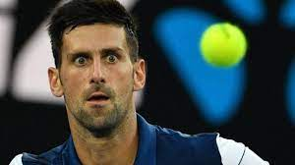
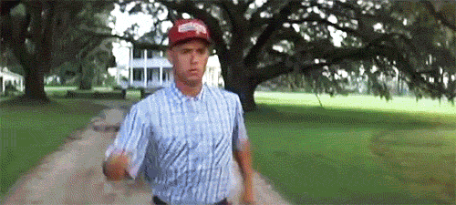
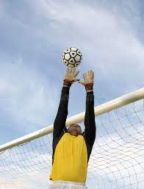
HEURÍSTICA DE ATRAPAR LA BOLA

Slide 12
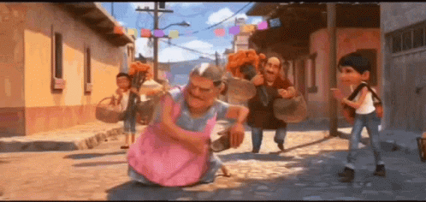
CUALIDADES EVOLUCIONADAS
Otro ejemplo, la intuición
Juego del ULTIMÁTUM
El emisor debe dar la cantidad que quiera
El receptor dice si coge esa cantidad o no
Si aceptan se llevan el dinero, de lo contrario lo pierden todo
Vamos a verlo con un juego, EL ULTIMATÚM

Slide 13

CUALIDADES EVOLUCIONADAS
Variante original del juego
Variante dictador del juego
Los adultos intercambiaban 4 dólares y se quedaban con 5 dólares
Sorpresivamente ocurría lo mismo en adultos, aunque en niños era un 80/20
Y si vemos un experimento más…

Slide 14
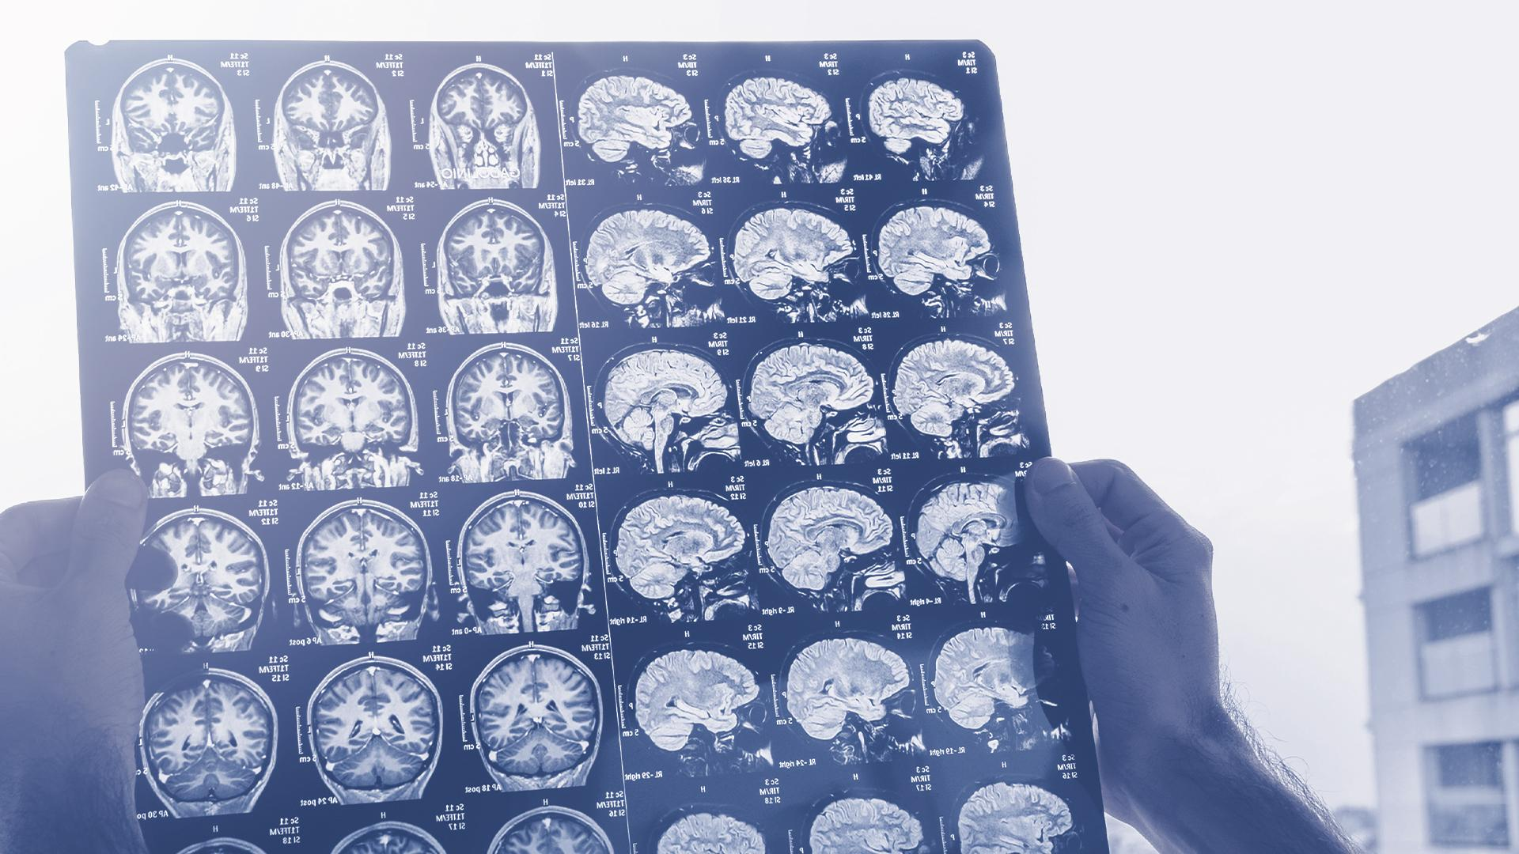
¿Quién tiene mejor intuición, el hombre o la mujer?

Slide 15
CUALIDADES EVOLUCIONADAS
15000
10
70% y 58%
Hombres y mujeres en estudio
Pares de sonrisas verdaderas y falsas
Pregunta sobre cómo de intuitivos eran

Slide 16

Resultados
72% para los hombres
71% para las mujeres
Facilidad de los hombres para detectar al sexo opuesto.

Slide 17
03
Aplicaciones software

Slide 18
APLICACIONES SOFTWARE
1
2
Análisis de propuestas en entornos técnicos
Aprendizaje de profesionales con experiencia
PREMIUM

Slide 19
04
CONCLUSIONES

Slide 20
CONCLUSIONES
No abusar de estas capacidades
Las cualidades evolutivas están presentes en nuestra vida
Hay que mantenerse constantemente aprendiendo

Slide 21
“Si dejáramos de hacer todo aquello que hacemos sin saber el motivo, o para lo que no encontramos justificación… seguramente pronto estaríamos muertos”
Friedrich A.Hayek

Slide 22

Gracias por su atención
¿Alguna pregunta?

